Slide 1
VGGNet整理メモ

Slide 2
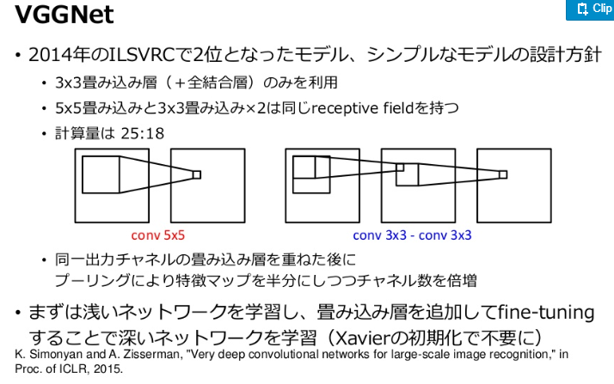
https://www.slideshare.net/ren4yu/ss-145689425

Slide 3
VGG16は2014年のILSVRC（ImageNet Large Scale Visual Recognition Challenge）で提案された畳み込み13層とフル結合3層の計16層から成る畳み込みニューラルネットワーク。
層の数が多いだけで一般的な畳み込みニューラルネットと大きな違いはなく、同時期に提案されたGoogLeNetに比べるとシンプルでわかりやすい。
ImageNetと呼ばれる大規模な画像データセットを使って訓練したモデルが公開されている。
VGG16の出力層は1000ユニットあり、1000クラスを分類するニューラルネットである。
http://aidiary.hatenablog.com/entry/20170104/1483535144

